Slide 1
Folium 시각화 라이브러리
지역별 인구수 비교하기
산업경영시스템공학과
이응범

Slide 2

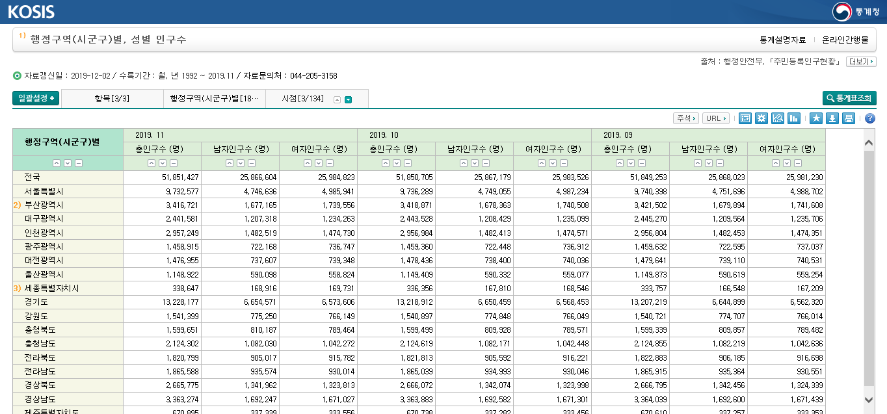

지역별 인구수 비교하기
01
데이터 수집
지오서비스(www.gisdeveloper.co.kr)
국가통계포털(kosis.kr)

Slide 3
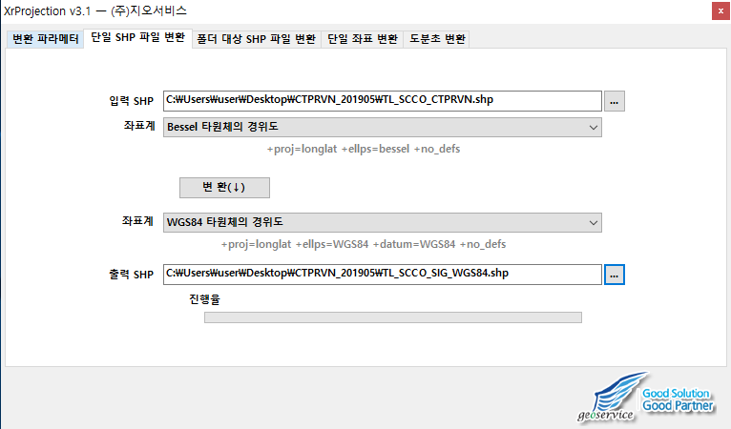

%
지역별 인구수 비교하기
01
데이터 수집
UTM-K
WGS84

Slide 4
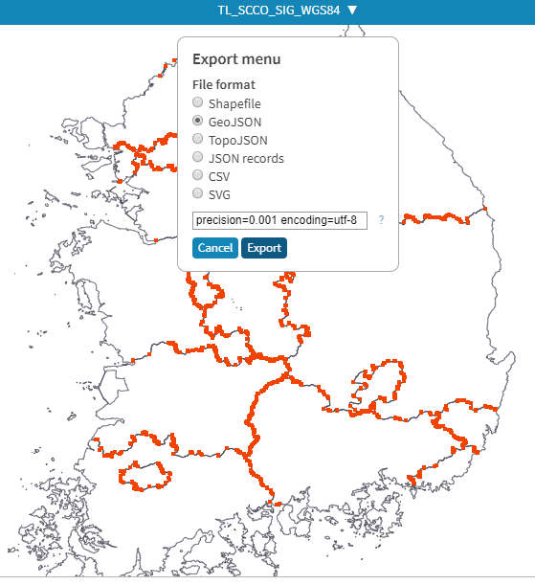
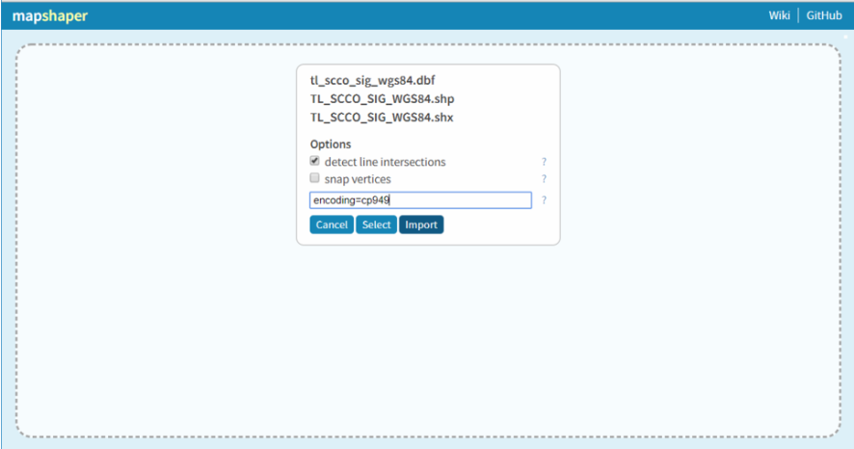
지역별 인구수 비교하기
Folium을 사용하기 위한 JSON파일
01
데이터 수집
mapshaper.org

Slide 5
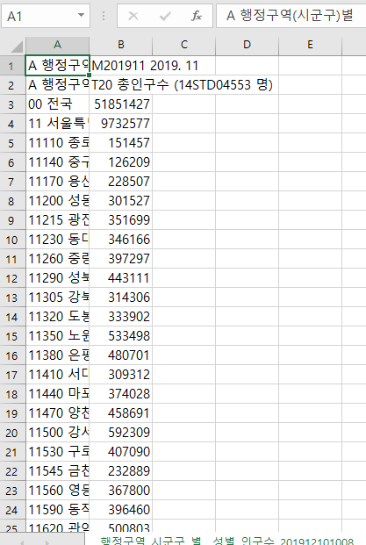
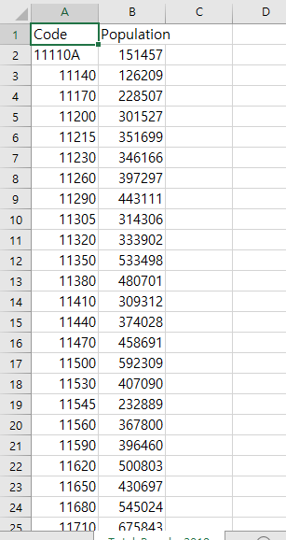
지역별 인구수 비교하기
01
데이터 수집

Slide 6

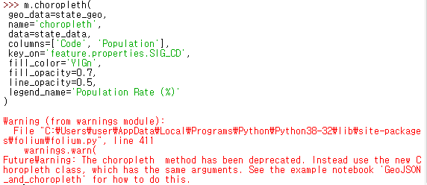
지역별 인구수 비교하기
02
코드 작성
encoding=’ecu-kr’ 사용

Slide 7
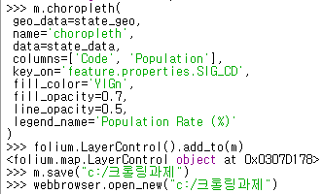
지역별 인구수 비교하기
02
코드 작성
“columns =” 에는 CSV 파일 첫번째 줄에서 지정한 내용
“key_on=”은 JSON지도와 CSV를 매칭할 때 사용할 데이터를 지정하는 곳

Slide 8
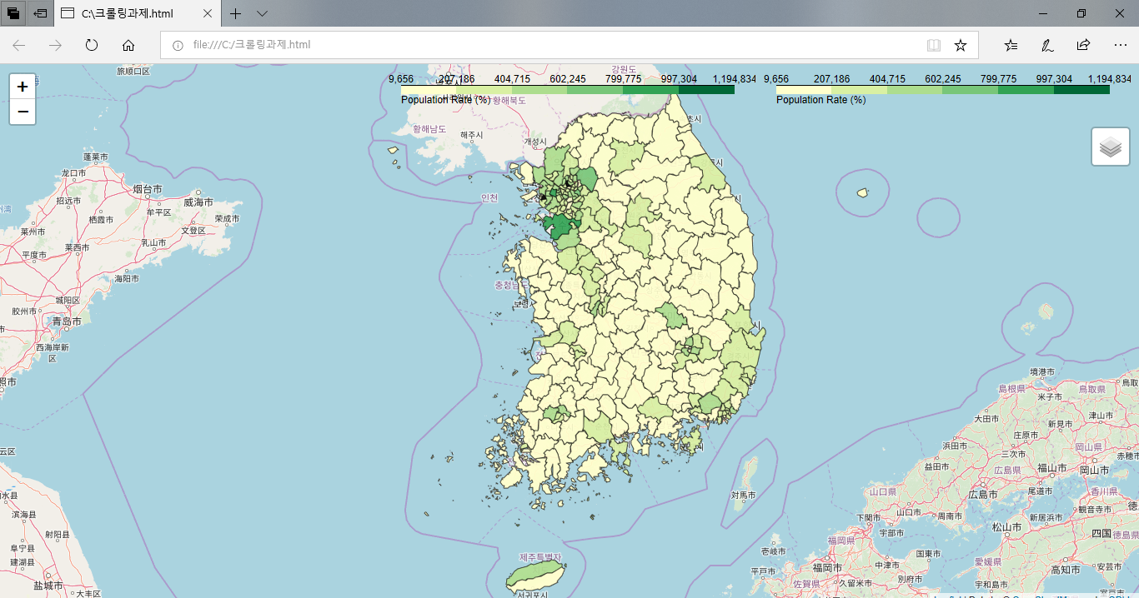
03
지역별 인구수 비교하기
완료

